Slide 1
Муниципальное Дошкольное образовательное бюджетное учреждение «Центр развития ребенка» - детский сад № 43 МО Кореновский район
ПРЕЗЕНТАЦИЯ
непосредственно образовательной деятельности
«ТЕРЕМОК»
с использованием ИКТ.
Автор: Е.Д. Цуканова

Slide 2
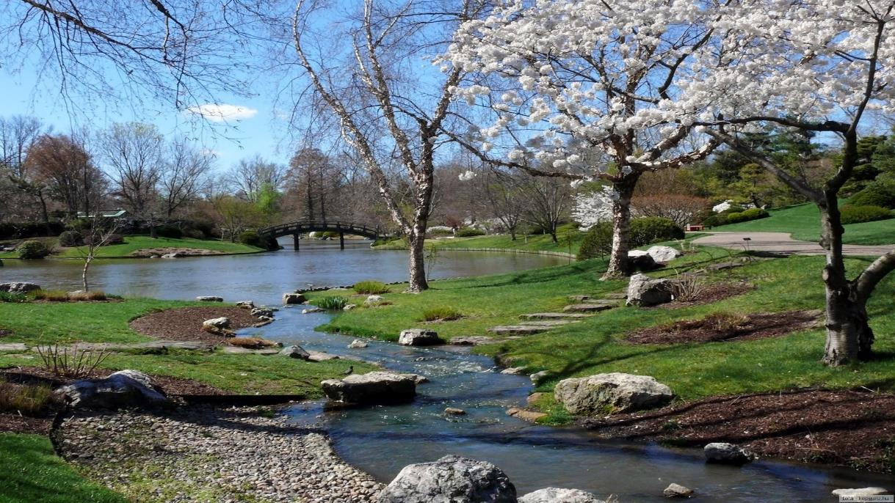

Slide 3
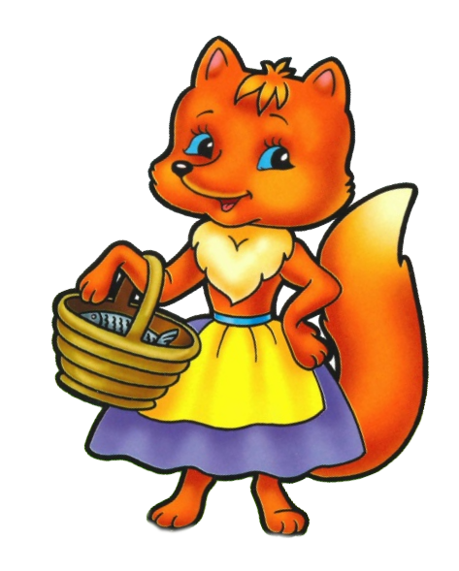
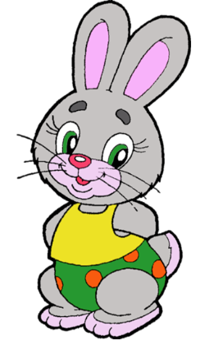
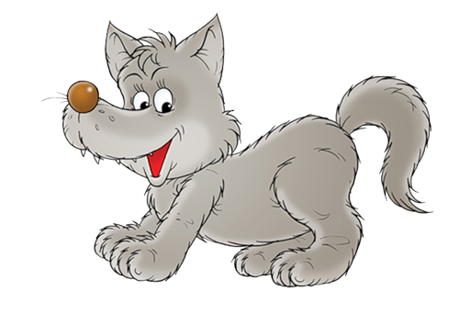
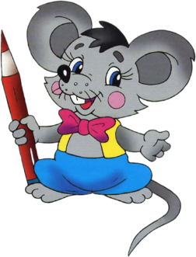

Slide 4
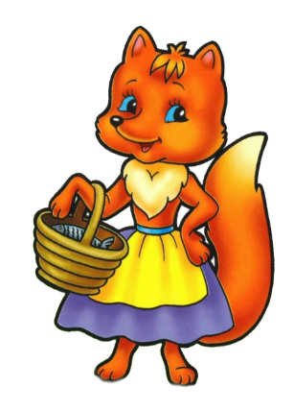

Slide 7
КОНЕЦ

